Slide 1
ТГ «Средства повышения познавательной активности обучающихся младших классов»
Интерактивная раскраска- тренажёр «В мире животных»
(Окружающий мир 1 класс)
Комиссарова Наталья Ивановна
учитель начальных классов
МОУ «СОШ № 13 им. Ю.А.Гагарина»

Slide 2
ТГ «Средства повышения познавательной активности обучающихся младших классов»
Ребята!
Вы уже много узнали о мире животных.
Чтобы проверить свои знания нужно правильно ответиь на вопрос.
Если ответ правильный –
появится следующее
задание, а картинка станет
разноцветной.
Успехов!

Slide 3
В мире животных
Где обитают животные ?
суша
океан
везде

Slide 4
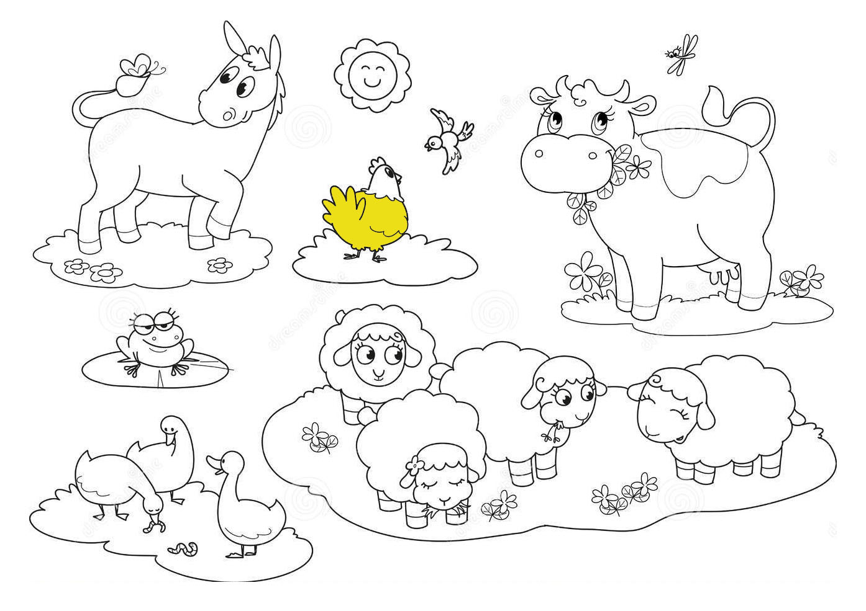
В мире животных
Как называется домик белки?
муравейник
гайно
гнездо

Slide 5
В мире животных
Где обитает щука ?
в лесу
в поле
в озере

Slide 6
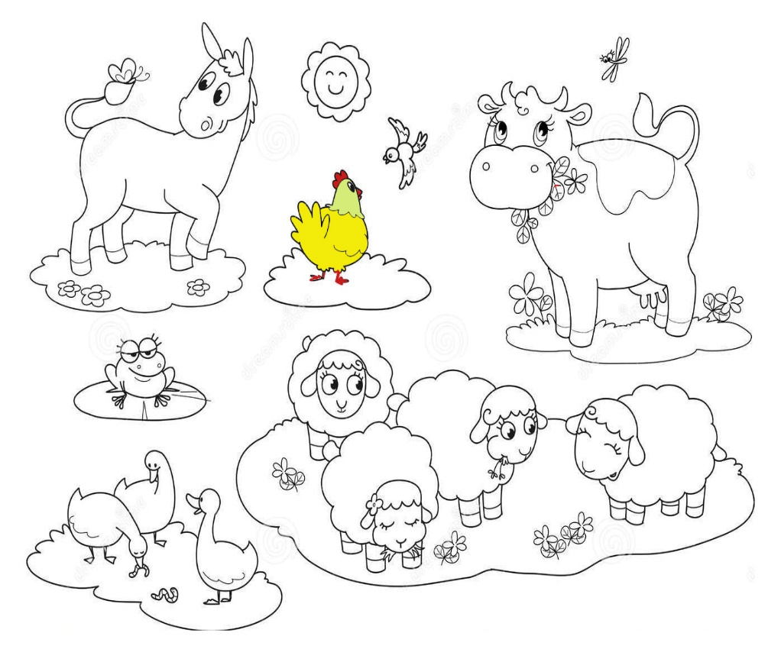
В мире животных
Как называется жилище муравья ?
нора
дупло
муравейник

Slide 7
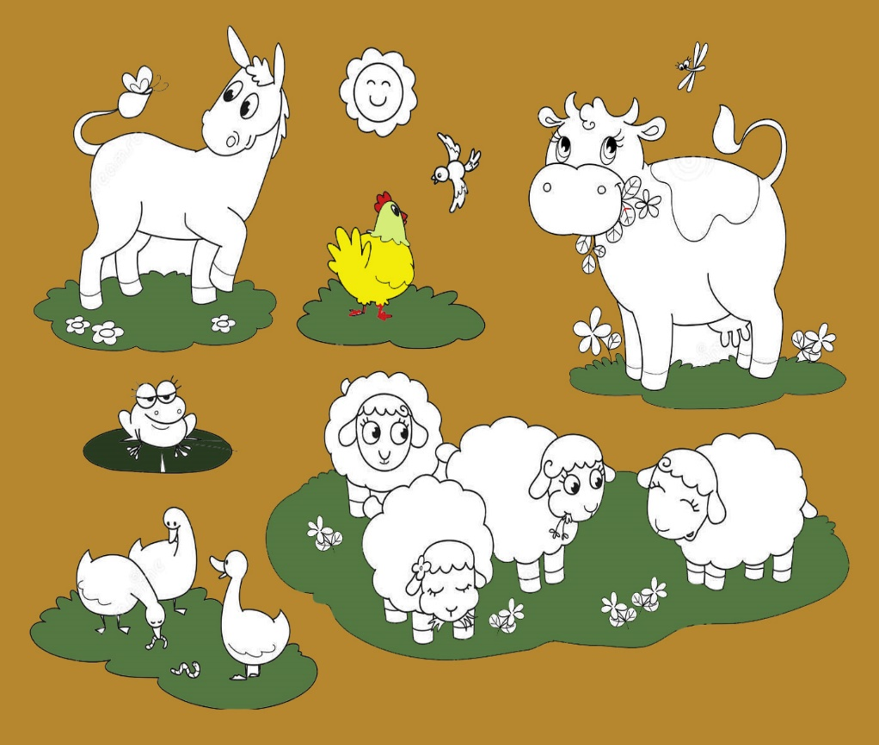
В мире животных
На кого охотится стрекоза ?
На кошек
На жуков
На мошек и комаров

Slide 8
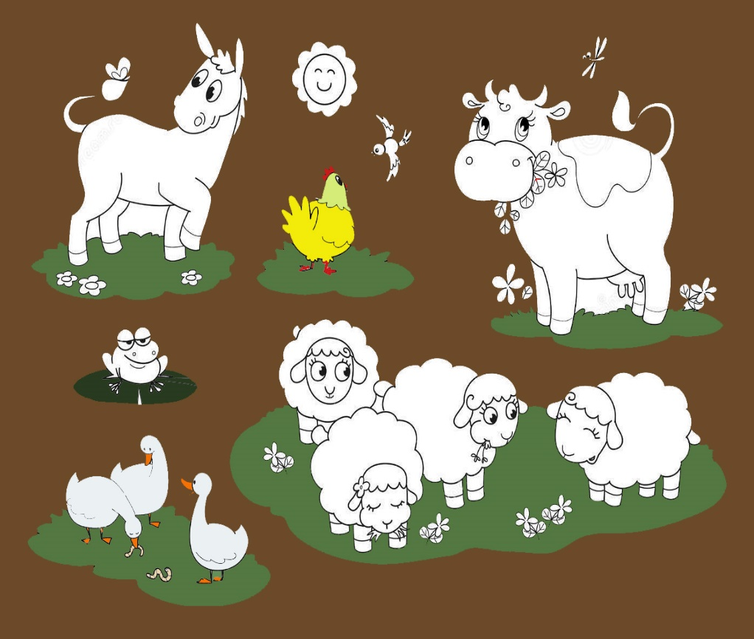
В мире животных
Откуда паук берёт паутину ?
Из паутинных бородавок
У пиявок
В магазине

Slide 9
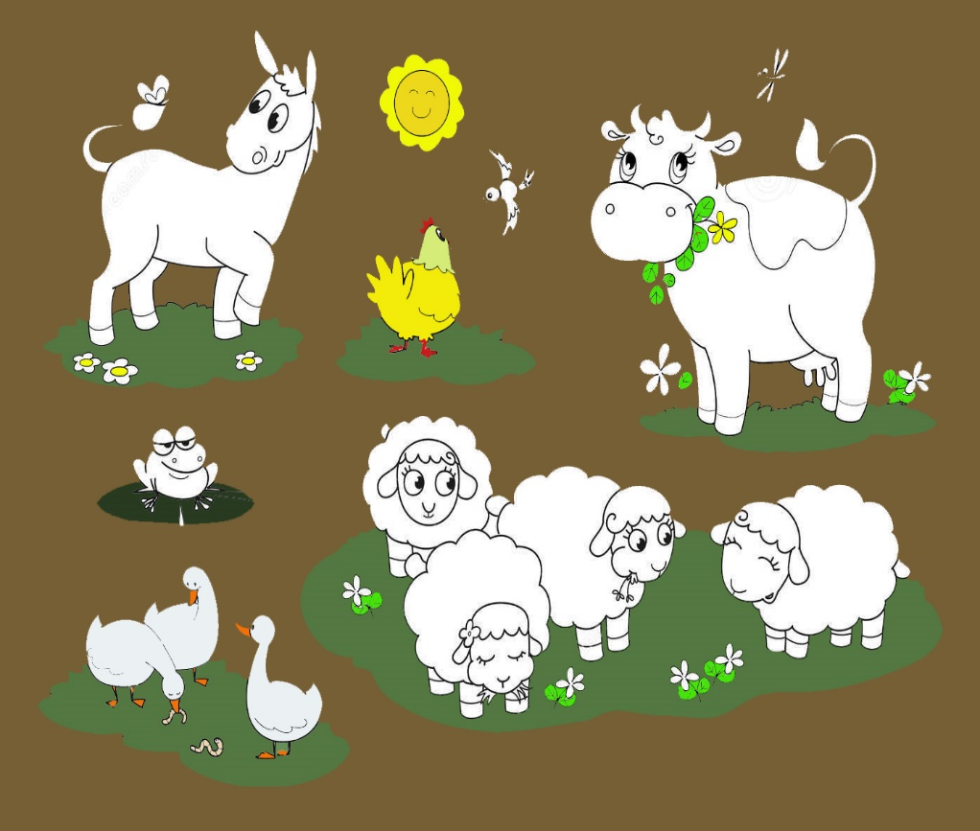
В мире животных
Окраска кузнечиков делает их:
съедобны-
ми
незаметны-ми
ядовитыми

Slide 10
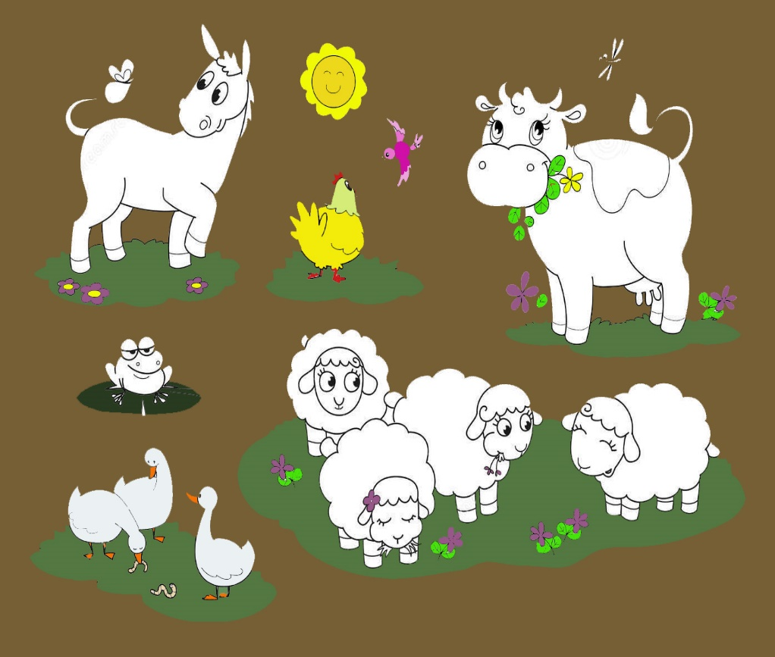
В мире животных
Божья коровка- это
карликовая корова
красивая рыба
ядовитый жук

Slide 11
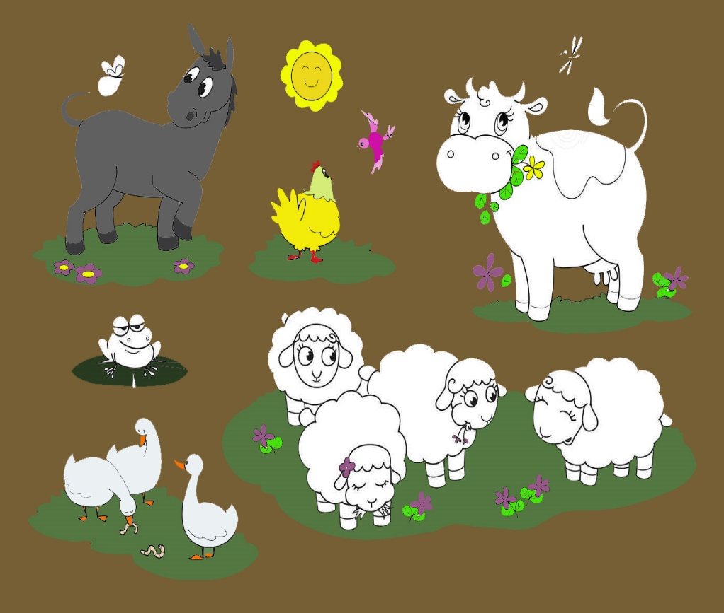
В мире животных
Муха человеку приносит
еду
вред
пользу

Slide 12
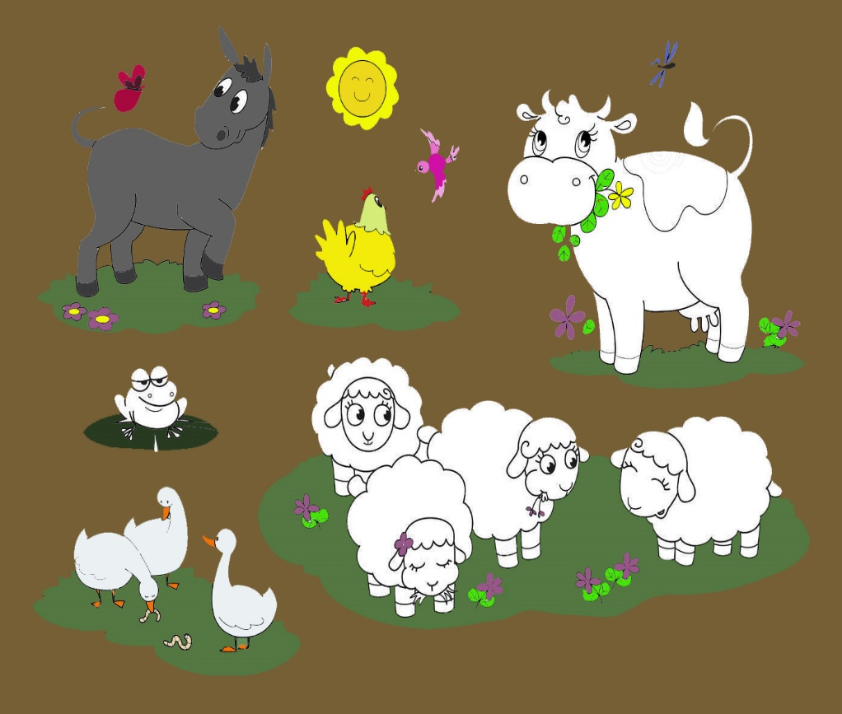
В мире животных
Большинство рыб используют свой хвост как
стул
весло
мотор

Slide 13
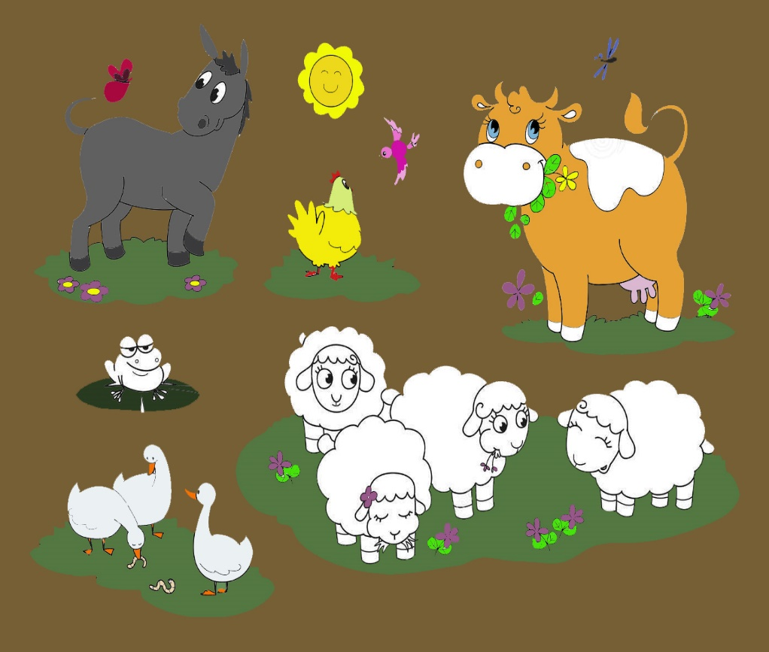
В мире животных
Птица, которая не умеет летать:
окунь
страус
жираф

Slide 14
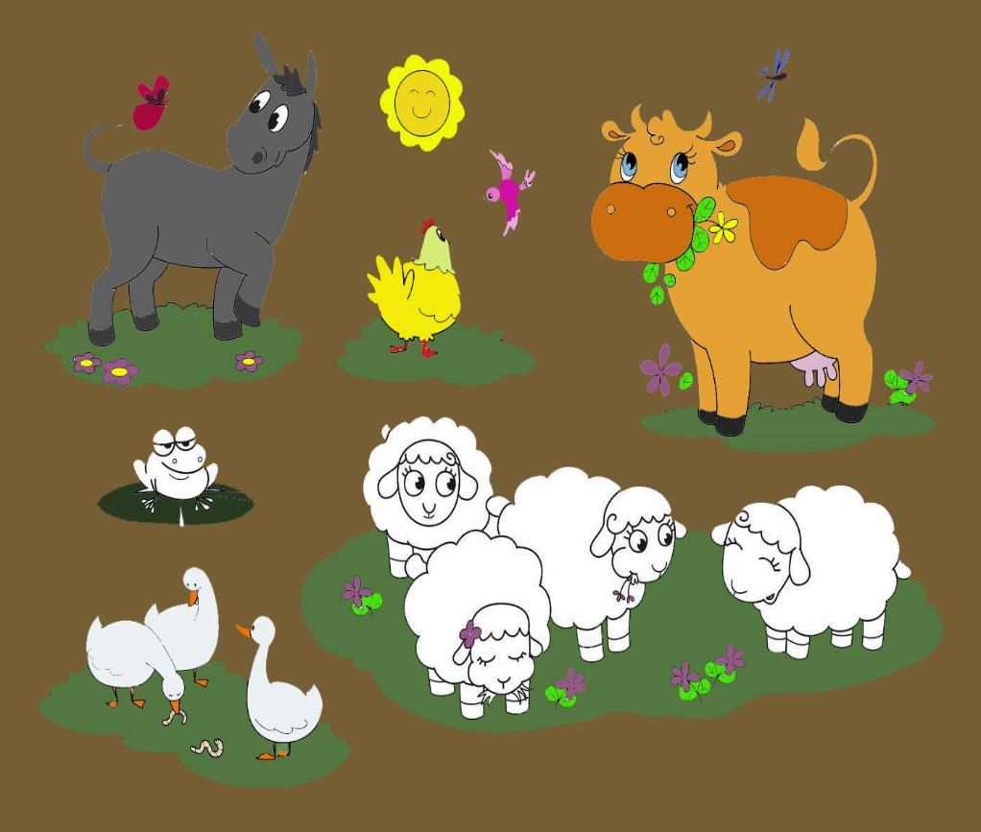
В мире животных
Отличительные признаки зверей
кормят молоком детёнышей
летают
плавают

Slide 15
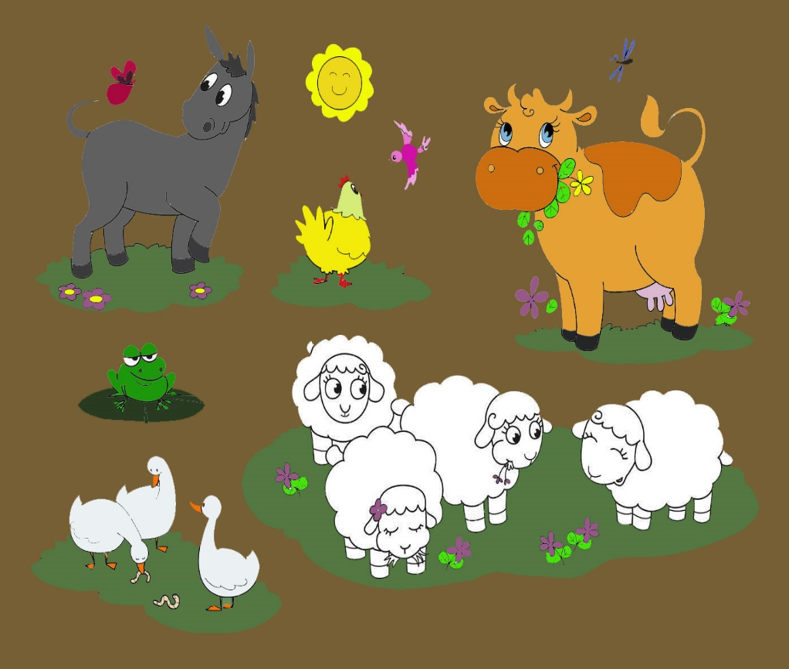
В мире животных
Отличительные признаки птиц
2 крыла, 2 ноги
летают
перья

Slide 16
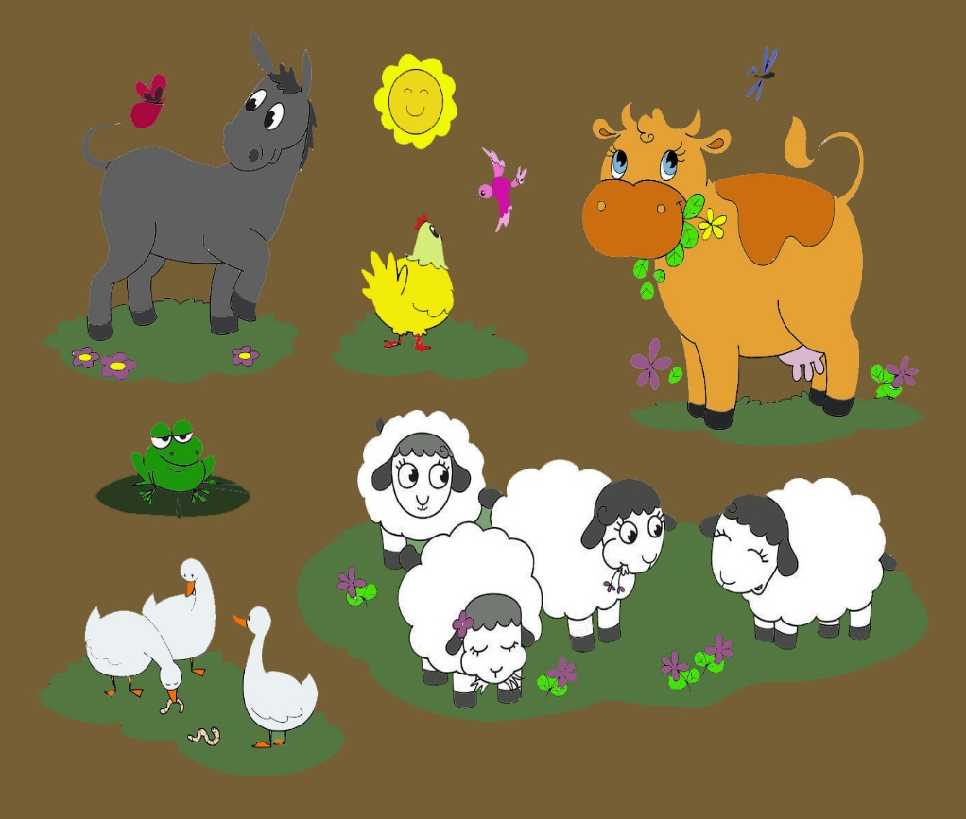
В мире животных
Отличительные признаки рыб
хвост
плавники, чешуя
голова, грудь, брюшко

Slide 17
В мире животных
У насекомых есть
хвост,6 ног,голова,грудь,брюшко
хвост,5 ног,голова,грудь,брюшко
хвост,7 ног,голова,грудь,брюшко

Slide 18
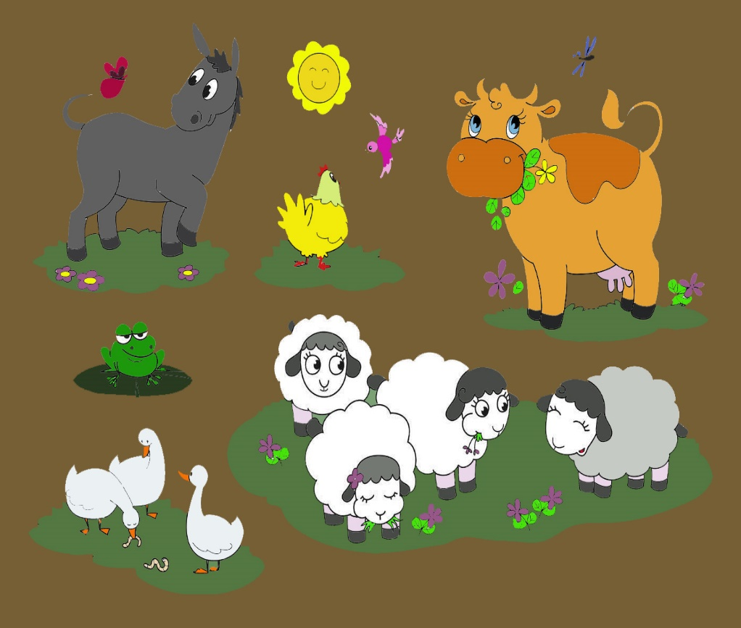
В мире животных
Кто делает припасы на зиму ?
корова
комар
белка

Slide 19
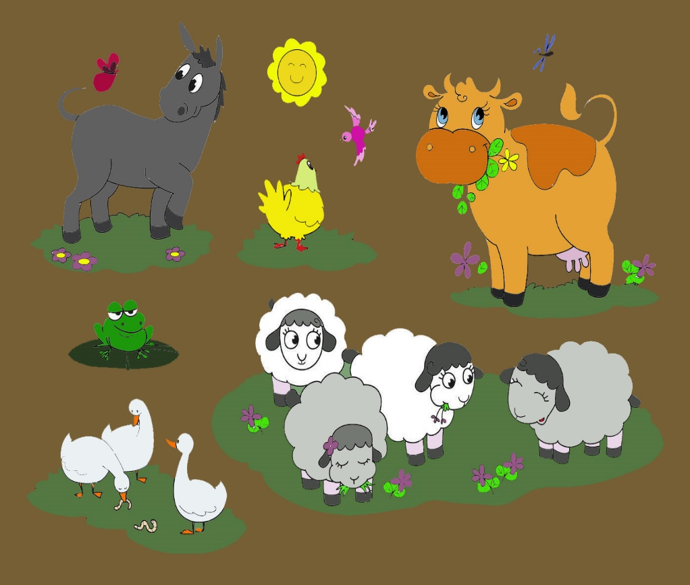
В мире животных
Каких животных не бывает?
баран
зеброзаяц
медведь
выход

Slide 20
Интернет - ресурсы
Белочка:
https://img-fotki.yandex.ru/get/5903/39663434.87f/0_aa5bb_51b2510b_orig
Цветы:
http://zvezdochki11.ucoz.net/99475421_large_029.png
Трава:
http://lisyonok.ucoz.ru/_ld/0/12902.png
Aвтор шаблона:
http://elenaranko.ucoz.ru/:Ранько Елена Алексеевна учитель начальных классов МАОУ лицей №21 г.Иваново
Картинка:
https://yandex.ru/images/search?p=6&text=раскраски%20для%20детей%20животные&noreask=1&isize=large&lr=235
Руководитель ТГ:
Зарицкая Е.В. Учитель начальных классов МОУ «СОШ № 10 им.В.П.Поляничко» г .Магнитогорска Челябинской области.

